Slide 1
Computer Networks and Internets
《计算机网络与因特网》课件
林坤辉

Slide 2
PART IV Internetworking
Chapter 26 Internet Routering

Slide 3

26.2 Static Vs. Dynamic Routing
A static routing table is loaded with values when the system starts, and the routes do not change unless an error is detected.
Dynamic routing refers to a system that can change routing table information over time.
The routing software on one computer interacts with routing software on other computer to learn about optimal routes to each location.

Slide 4
26.3 Static Routing In Hosts and Default Route
Static routing is straightforward and does not require extra routing software.
It does not consume bandwidth, and no CPU cycles are required to propagate routing information.
It cannot accommodate network failures or changes in topology.
Most host use static routing. The host has one network connection and a single router connects the network to the rest of the Internet.

Slide 5
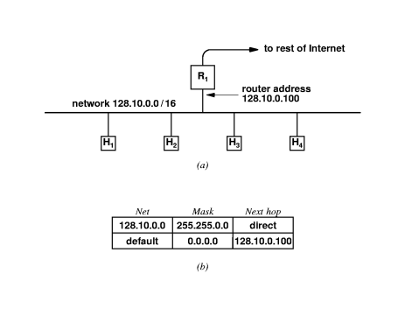

Slide 6
When configuring IP software on a PC,
A user enters a network prefix, a subnet mask, and the address of a default IP router.
When a PC boots, the operating system reads the three values from a configuration file and uses them to construct a routing table.
The host’s routing table contains two entries.

Slide 7
26.4 Dynamic Routing and Routers
Each router runs routing software that learns about destinations other routers can reach, and informs other routers about destinations that it can reach.
The routing software uses incoming information to update the local routing table continuously.

Slide 8
26.5 Routing in the Global Internet
To ensure that all routers maintain information about how to reach each possible destination, each router runs software that uses a route propagation protocal to exchange information with other routers.
When it learn about changes in routes, the routing software updates the local routing table .

Slide 9
However, such a scheme cannot scale to the entire Internet.
If all routers attempted to exchange routing information, the resulting traffic would overwhelm the backbone networks.
To limit routing traffic, the Internet uses a two level routing hierarchy.

Slide 10
26.6 Autonomous System Concept
Routers in the global Internet are divided into groups.
Each group is known as an autonomous system.
核心主干网
核心网关
R
R
R
EGP
协议
R
R
R
I
GP
协议
R
AS
AS
AS

Slide 11
自治系统与路由协议
IGP
(RIP/OSPF)
R2
R4
IGP
(RIP/OSPF)
R6
R3
R1
R5
EGP
(BGP4)

Slide 12
一个管理上独立于其他AS的网络
  独立管理，独立选择IGP协议，构成一个路由选择域（intradomain）；
每个AS有一个唯一编号；
每个AS有至少1个或多个边界路由器（border router）；
AS内部的路由器通过缺省路由（default route）将目标地址标识为AS外部的分组首先路由到边界路由器；

Slide 13
外部网关协议EGP和内部网关协议IGP是完全不同，原因是它们的目的不同。
IGP的主要目的是要维持AS内部所有路由器之间的最优路经；
EGP的主要目的是维持AS之间的“可达性信息”，也就是说，外部网关协议EGP是用于两个自治系统AS之间的“可达性” 路由信息的交换。

Slide 14
EGP路由例子
EGP可达性信息通告
AS
间链路
自治系统
X
A
B
Y
自治系统

Slide 15
26.7 The Two Type of Internet Routing Protocol
Interior Gateway Protocol (IGPs): the routers within an autonomous system use an IGP to exchange routing information.
Each AS is free to choose its own IGP.
Exterior Gateway Protocols (EGPs): a router in one AS uses an EGP to exchange routing information with a router in another AS.

Slide 16
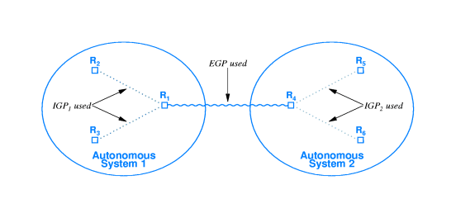
The two-level routing hierarchy used in the global Internet.

Slide 17
26.7.4 optimal routes, Routing metrics, and IGPs
Routing software should find out all possible paths and then choose one that is optimal.
The term routing metric to refer to a measure of the path that routing software uses when choosing a route.

Slide 18
A hop corresponds to an intermediate network(or router).
The hop count for a destination gives the number of intermediate networks on the path to the destination.
IGP software uses a routing metric to choose an optimal path to each destination.
EGP software finds a path to each destination, but cannot find an optimal path.

Slide 19
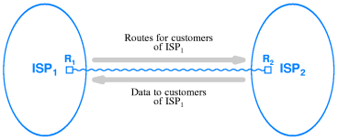
26.8 Routes and Data Traffic
Data traffic for a given destination flows in exactly the opposite direction of routing traffic. That is, when the routing advertisement flows out, data will begin to flow in.

Slide 20
26.9 The Border Gateway Protocol (BGP)
BGP协议原理
  自治系统之间的路由协议
  采取距离-向量路由算法
  提供可靠传输，保证路由信息的准确和完整
  负责BGP路由的设备可以动态请求另一自治系统中的路由设备作为自己的外部邻机设备，以便互换路径信息
  负责BGP路由的设备不断测试邻机设备状态，以互换路径信息

Slide 21
26.10 The Routing Information Protocol (RIP)
RIP协议的报文有两类：更新报文和请求报文。
  更新报文用于路由表的分派。
  请求报文被用于路由器发现网上其它运行RIP协议的路由器。
运行RIP协议的路由器每隔30秒就向它的邻居路由器广播其路由表。
RIP协议的路由度量值是到达目的地的跳步数。RIP协议的最大可用跳步数为15，跳步数16意味着无效(或无穷大度量值)路由。

Slide 22
RIP协议的原理（续）
  采用广播或多播方式传送路径信息
  支持缺省路由广播，路由器可以对特定外部路由设备指定缺省路由
  基于无连接数据报协议（UDP）完成路由信息的发送和接收，速度优先
RIP协议的特点
  协议简单，易于实现
  方便维护，适合于小规模的自治系统
RIP协议的对距离-向量路由算法的增强
  相同开销路径的处理
  过时路径的处理

Slide 23
RIP协议(续)
相同开销路径的处理
N1
路径距离=2
路径距离=2
P2
P1
R1
R2
N2
N3
R3
R4
N4
H1

Slide 24

相同开销路径的处理（续）
  问题
    图中，路由器R3、R4对H1的广播都会包含(网络1, 距离=2)的信息，除非被新的更短路径取代或者路径出现异常断路。
    H1会接收到两个相同的路由向量信息
  解决策略
    采取先入为主策略，先到的路由信息直接计算存储到路由表中
    如果收到的新路由距离信息和路由表中已有的路由距离信息相等，则直接抛弃，不进行更新路由表操作

Slide 25
RIP协议(续)
过时路径的处理
N1
路由发生中断
P2
P2
P1
R1
R2
P1
N2
N3
R3
R4
R4
N4
H1

Slide 26

RIP协议(续)
过时路径的处理
  问题
    如果H1中存储去往N1的路由信息为（网络1，距离=2），在P1出现断路的情况下，需要对出错的路由情况进行标记，进行路由的更新
  解决策略
    对应每个路由信息设定一个时钟，用来标记当前路由信息从被更新到目前经历的时间
    如果时钟收到当前路由信息的广播信息，则时钟清零
    如果时钟一段时间没有收到当前路由信息的广播信息，则删除当前路由条目，等待新的路径广播信息

Slide 27
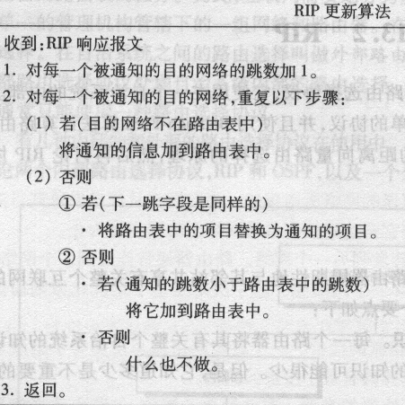

Slide 28
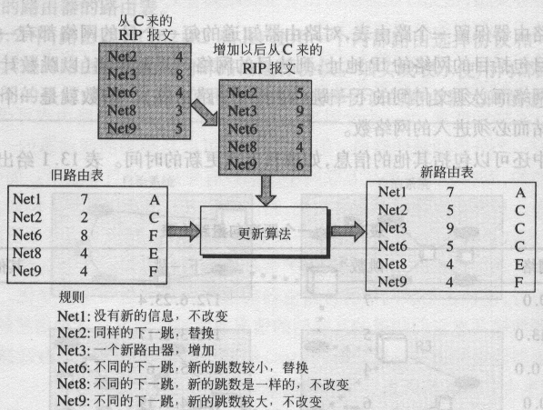

Slide 29
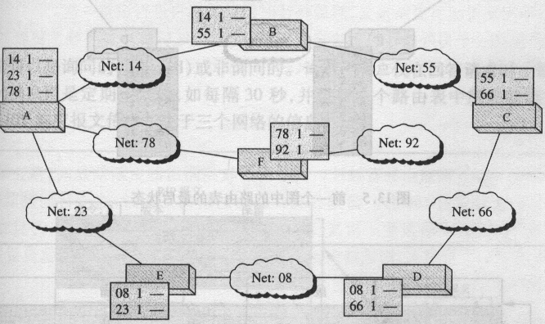

Slide 30
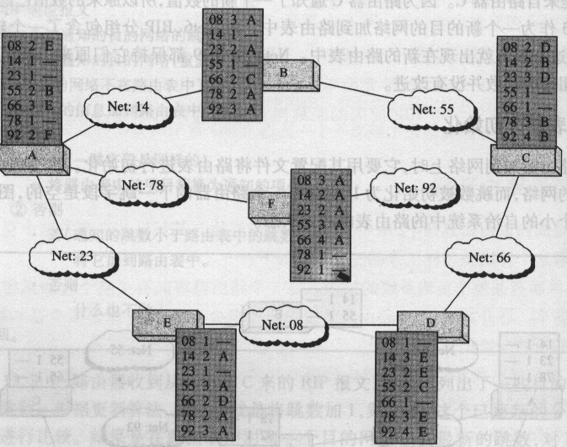

Slide 31
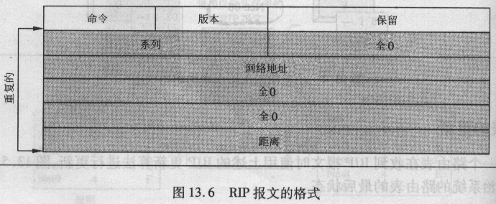
26.11 RIP Packet Format

Slide 32
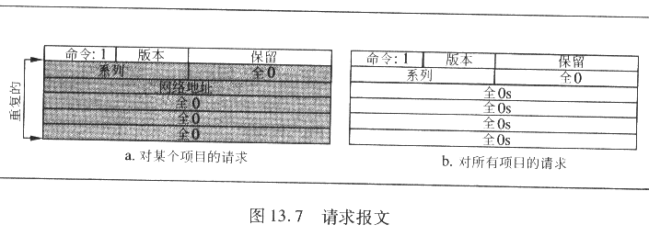

Slide 33
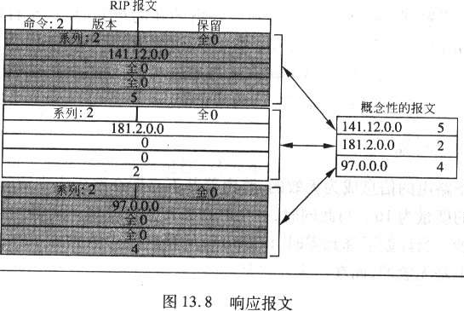

Slide 34
26.12 The Open Shortest Path First Protocol (OSPF)
OSPF协议原理
  OSPF协议应用于一个自治系统内部
  支持完整的CIDR的地址表示方法和子网结构，允许地址按照类别或子网两种方式进行目的端路由信息表示
  采用链路-状态算法进行路由更新，路由传送的信息数据较少，每一台路由设备都需要进行整个自治系统内部的路由状况计算

Slide 35
OSPF协议原理（续）
  对信息做认证处理，确保收到的信息来自确定的合法数据源，增加了安全控制
  实现了路由翻译过程，能够实现对BGP4等协议进行向OSPF的转化，从而可以从其它协议中进行路由学习
  实现了分层路由能力
    提出域（AREA）的概念，一个域可以作为一个自治系统中从地理上或逻辑上进行划分的一个子集
    域内部可以采取OSPF或RIP协议，不同域之间采用OSPF协议完成路由

Slide 36
OSPF(Open Shortest Path First)协议基于L-S路由算法。
使用OSPF协议的路由器维持一个有关网络拓扑结构的数据库。该数据库存放着网络中每一个路由器上所有链路的状态，每个路由器以此数据库来决定去往网络中其它结点的最短路径。
路由器将其每条链路状态信息广播给网络中的所有路由器，从而更新它们的拓扑数据库。每个路由器利用Dijkstra算法算出到网络中各目的结点的最短路径，并将最短路径写入路由表。

Slide 37
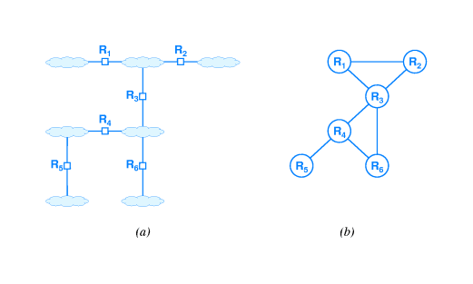
26.13 An Example OSPF Graph

Slide 38
26.15 Multicast Routing
多播路由协议适用环境
  主要是服务于多目主机的传送，通过组管理实现多目传送
  目前还没有广泛的应用环境，相关技术还在研究更新
原理（略）

Slide 39
作业
1.
  通过图示简述RIP协议对距离-向量算法的增强过程。
2.
  简述RIP/OSPF/BGP协议的原理及其应用。

